Slide 1




Slide 3

z
Cùng quan sát một số tranh ảnh về phong cảnh, di tích lịch sử, cảnh đẹp nổi tiếng,... đặt trưng của các quốc gia Đông Nam Á.

Slide 4
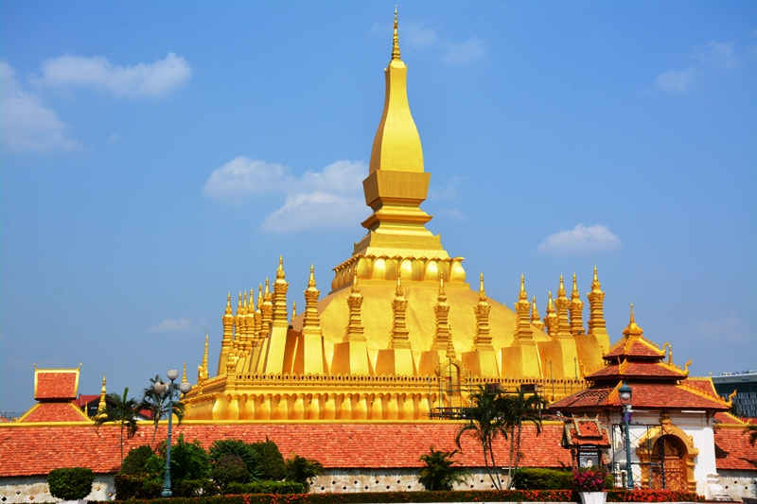
LÀO

Slide 5
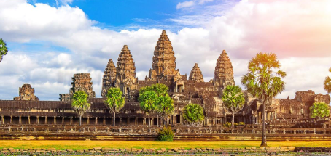
Cam-pu-chia

Slide 6
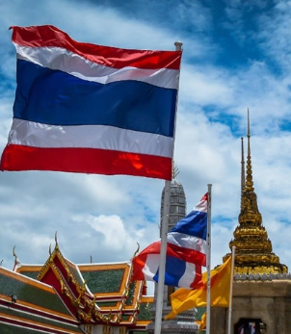
Thái Lan

Slide 7
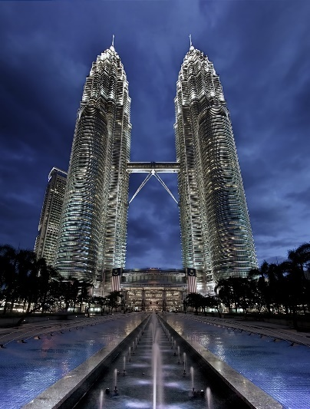
Ma-lai-xi-a

Slide 8
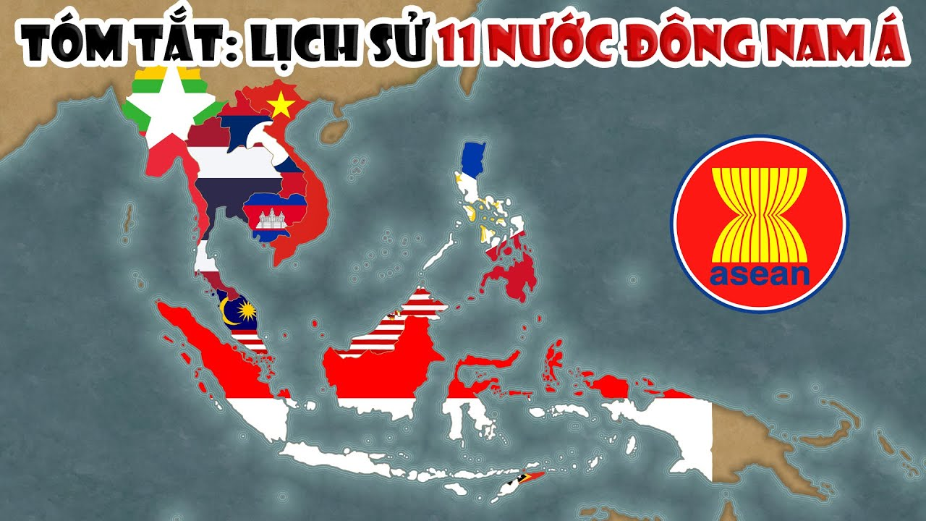



Notes:
SEA game 31 là một sự kiện văn hóa – thể thao lớn của khu vực Đông Nam Á, tổ chức thường niên 2 năm một lần. Những hình ảnh chúng tha vừa tìm hiểu là sự kiện được tổ chức tại Việt Nam vào năm 2021 và có sự tham gia của 11 nước Đông Nam Á. Vậy Đông Nam Á ở đâu và gồm những nước nào? Chúng ta cùng tìm hiểu trong bài học hôm nay

Slide 9


Slide 10

2
Việt Nam trong ASEAN

Slide 11

Đọc thông tin và quan sát hình 4, em hãy nêu ý nghĩa của việc Việt Nam gia nhập ASEAN.

Slide 12

+ Là sự kiện đánh dấu quá trình hội nhập khu vực của Việt Nam và tiến trình hợp tác, liên kết của cả khu vực.
+ Tạo cho Việt Nam nhiều cơ hội để phát triển kinh tế nhờ mở rộng thị trường tiêu thụ và thu hút vốn đầu tư nước ngoài; mở rộng giao lưu văn hóa. Tạo cơ hội việc làm và nâng cao nâng lực của người lao động.
+ Nâng cao vị thế trong ASEAN và trên thế giới.

Slide 13
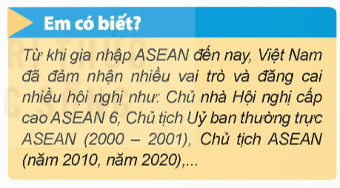

Slide 14


Slide 15
Dựa vào lược đồ các quốc gia trong khu vực Đông Nam Á, hãy xác định các quốc gia thành viên của ASEAN trên lược đồ.

Slide 16
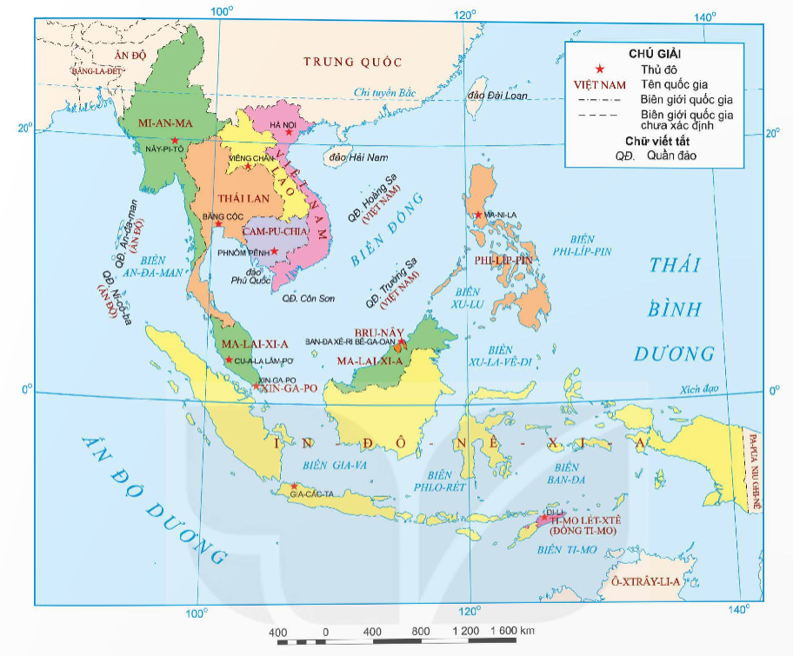

Slide 17
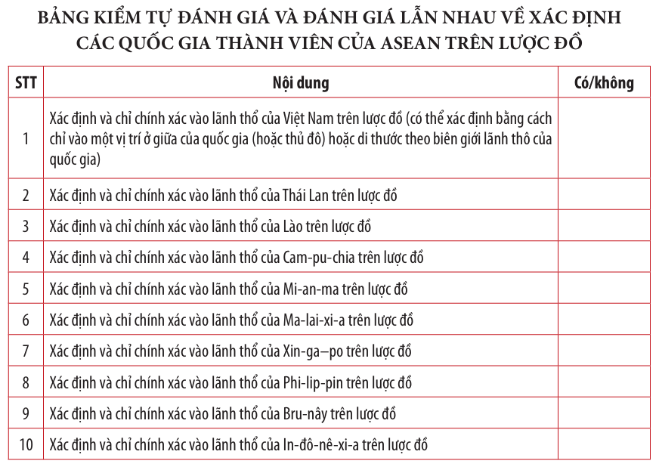

Slide 18


Slide 19
z
z
Sưu tầm và chia sẻ với bạn về hình ảnh quốc kì của một số quốc gia thành viên ASEAN.

Slide 20
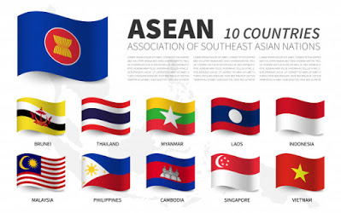

Slide 21


